Slide 1
MR
노해준

Slide 2
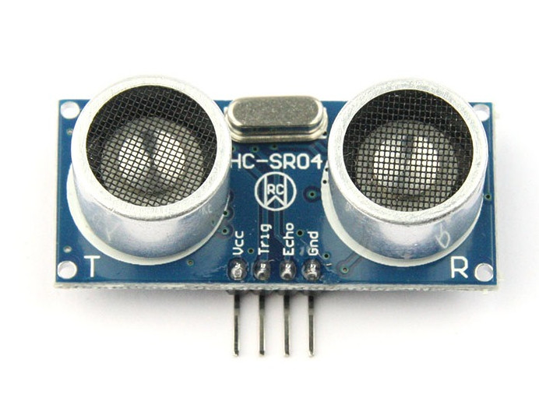
초음파 센서

Slide 3
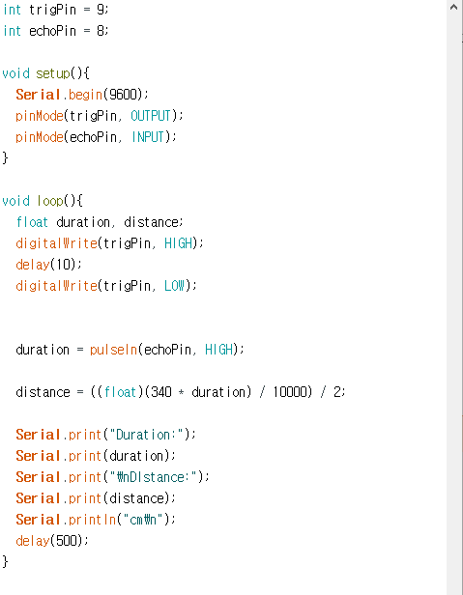
알고리즘

Slide 4
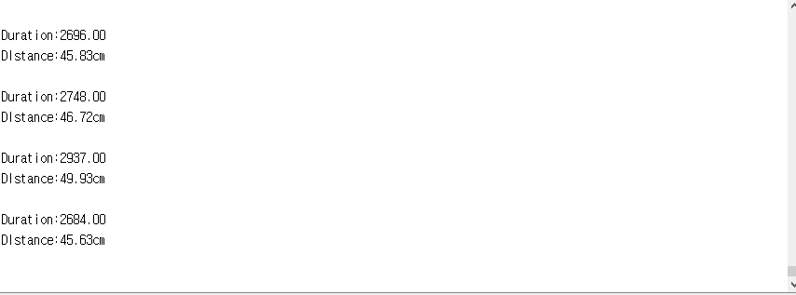
결과

Slide 5
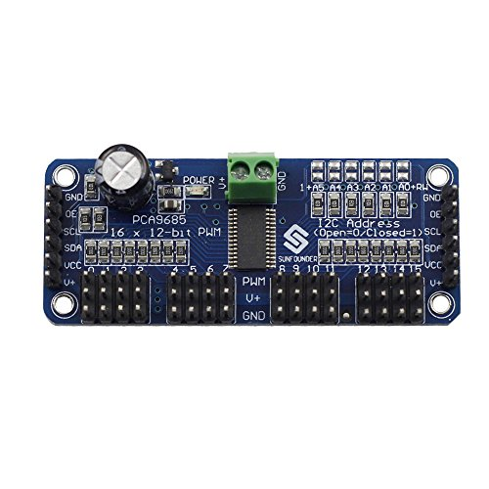
SunFounder PCA9685 16 채널 12- 비트 PWM 서보 드라이버

Slide 6
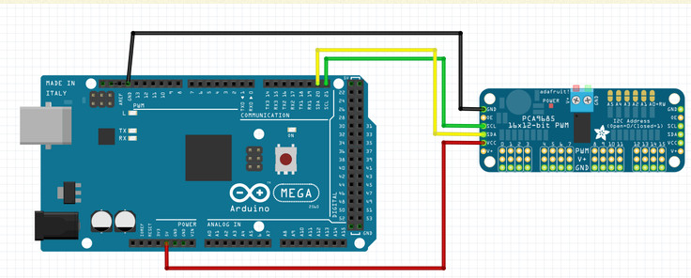

Slide 7
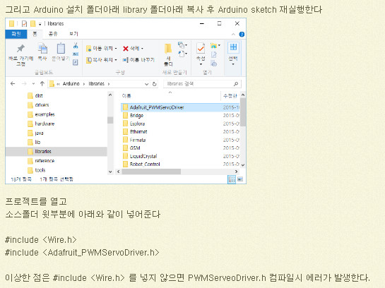
라이버리 다운

